Slide 1
설정공방
LoreForge
키워드로 만들고, 원문 근거로 검토하는 세계관 웹 서비스
G074 김지민
SKALA 4기 광주캠퍼스
1/10
Notes:
[주제 소개 — 00:00–00:15 / 15초]
안녕하세요. SKALA 4기 광주캠퍼스 G074 김지민입니다. 과제 2로 세계관 창작과 검토를 돕는 설정공방 LoreForge를 만들었습니다.

Slide 2

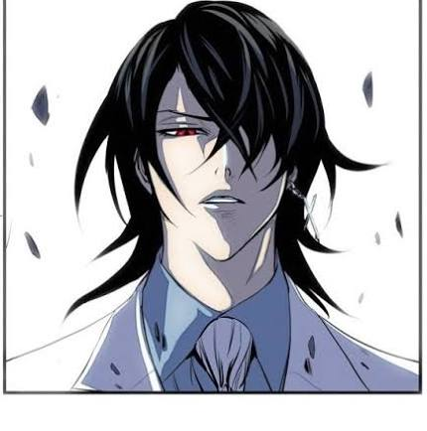


문제 정의
G074 김지민 · SKALA 4기 광주캠퍼스
앞에서 정한 설정과,
지금의 이야기는 이어지고 있을까?
원피스
노블레스
외모지상주의
갓 오브
하이스쿨
모순인지 의도된 예외인지, 원문 근거로 확인합니다
2/10
Notes:
[작품 사례와 문제 정의 — 00:15–00:55 / 40초]
여러분, 샹크스가 루피를 구하다 팔을 잃는 장면을 기억하시나요? 이후의 강력한 모습과 비교하면, 왜 그때 팔을 잃었는지 의문이 생깁니다. 갓 오브 하이스쿨의 ‘제아봉침 25만 배’ 같은 장면에서는, 커진 능력이 기존의 한계와 대가에 어떻게 연결되는지 궁금해집니다. 물론 이런 장면을 곧바로 설정 오류라고 단정할 수는 없습니다. 복선이나 의도된 예외일 수도 있습니다. 제가 주목한 건 이야기가 길어질수록 설정과 예외를 모두 기억하고 대조하기 어렵다는 점입니다. 그래서 의심되는 부분과 원문 근거를 찾아, 작성자가 판단하도록 돕는 서비스를 구상했습니다.
이미지: 발표자가 제공한 원피스·노블레스·외모지상주의·갓 오브 하이스쿨 이미지 4장. 원본 회차 및 최초 게시 URL 미확인.
사건 확인: https://one-piece.com/character/Shanks/index.html
작품 안내(이미지 원본 출처와 구분): https://m.comic.naver.com/webtoon/list?titleId=25455 / https://comic.naver.com/webtoon/list?titleId=641253 / https://comic.naver.com/webtoon/list?titleId=318995
갓 오브 하이스쿨의 25만 배는 제공 이미지의 문구. 의도된 예외·복선 가능성을 열어두고, 작품별 설정 오류로 단정하지 않는다. 외모지상주의·노블레스는 작품 맥락 소개.
발표 동작: 샹크스와 갓 오브 하이스쿨 장면을 차례로 가리킨 뒤 기능 소개로 전환.

Slide 3
LoreForge의 주요 기능
의심되는 설정을 찾고, 작성자가 근거를 확인한다
01
새 이야기 만들기
키워드와 유지 조건으로 생성하고, 검토 후 한 번 수정
02
기존 설정 검토
원문을 유지하며 문제 위치·이유·수정 선택지 제시
03
설정 탐색과 확장
관계도에서 근거를 찾고, 채택한 최종본으로 이어쓰기
Vue 3 / FastAPI / SQLite / OpenAI Responses API
G074 김지민 · 3/10
Notes:
[LoreForge의 주요 기능 — 00:55–01:20 / 25초]
기능은 세 가지입니다. 키워드로 초안을 생성하고 검토하는 기능, 기존 원고를 유지하면서 문제 위치와 이유를 보여주는 검토 전용 기능, 그리고 관계도에서 근거를 확인하고 채택한 설정으로 이어쓰는 기능입니다. 특히 기존 원고를 검토할 때는 긴 글을 통째로 다시 읽지 않아도, 의심되는 부분부터 확인할 수 있게 했습니다.
자료: docs/PRESENTATION.md, docs/RESULTS.md. 공개 v4 생성·v5 검토 저장 결과를 최신 화면에서 재열람. v8 회귀 10건과는 별도 실행.

Slide 4
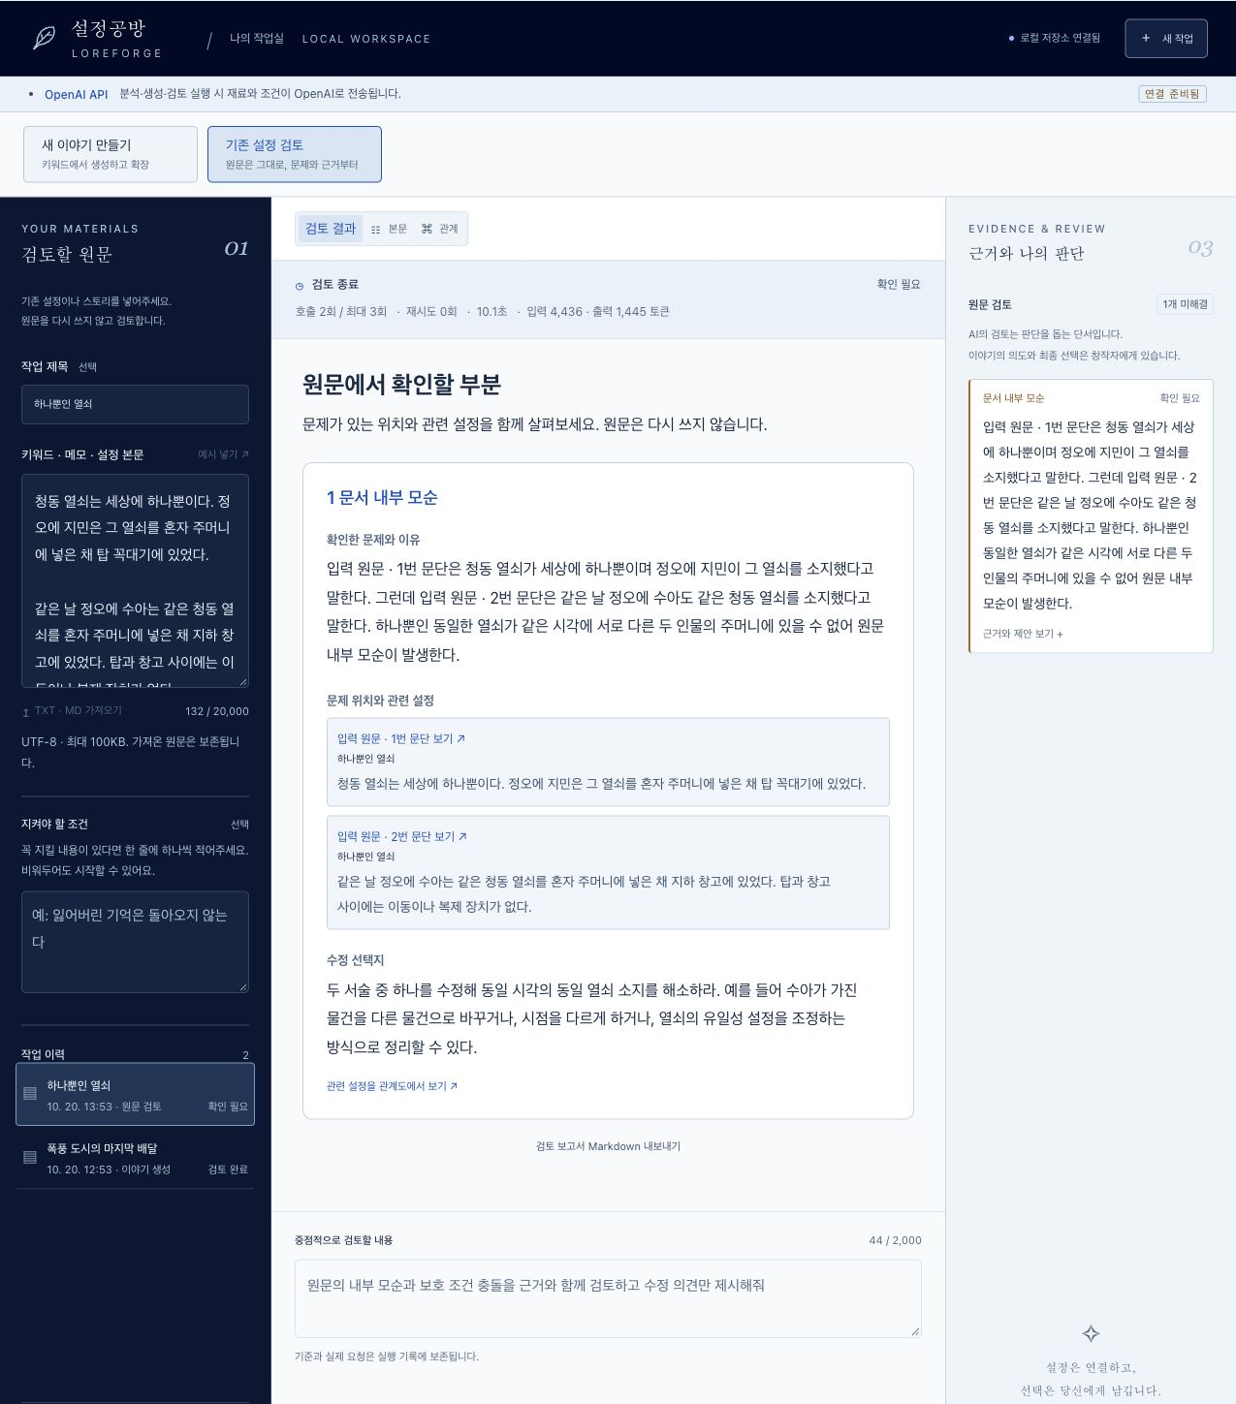
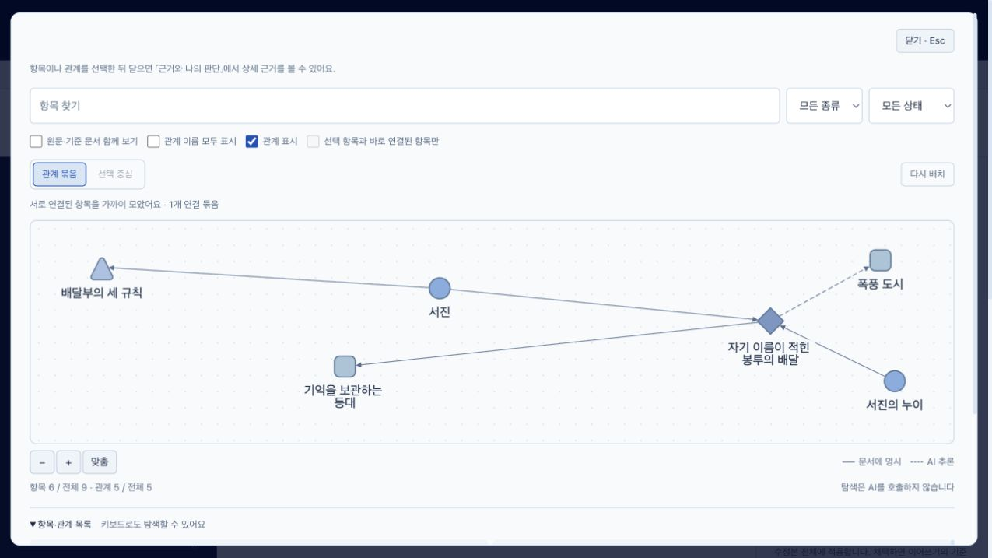
생성·관계 탐색과 원문 검토
키워드로 만든 이야기의 관계도
원문 검토: 모순 1건과 근거 2문단
폭풍 도시의 마지막 배달
수정본의 인물·장소·사건을 연결
본문과 같은 구조화 데이터 사용
공개 회귀 10/10 일치
정상 6건·실제 문제 4건 / 일반 정확도 아님
G074 김지민 · 4/10
Notes:
[구현 결과와 검증 — 01:20–02:00 / 40초]
두 화면은 공개 입력의 실제 API 저장 결과입니다. 왼쪽은 생성된 이야기를 관계도로 탐색하는 화면이고, 오른쪽은 기존 원고의 검토 결과입니다. 하나뿐인 열쇠가 같은 시각 서로 다른 장소에 있다는 문제와 관련 문단 두 곳을 보여줍니다. 채택 후 이어쓰기까지 확인했고, 별도로 정상 예외 여섯 건과 실제 문제 네 건의 회귀 검사도 통과했습니다. 다만 작은 검사 표본이 모든 원고의 정확성을 보장하지는 않습니다. 이제 실행 코드를 설명하겠습니다.
자료: docs/PRESENTATION.md, docs/RESULTS.md. 공개 v4 생성·v5 검토 저장 결과를 최신 화면에서 재열람. v8 회귀 10건과는 별도 실행.

Slide 5
Agent Graph의 실행 경로와 종료 조건
설정 분석은 그래프 실행 전에 수행
backend/workflow.py:73 조건식 발췌·줄바꿈
초안 생성
choice = "revise" if (
run.get("mode", "create") != "review"
and not run["revision"]
and any(
i["status"] == "open"
and i["kind"] != "intent_question"
for i in run["reviews"][-1]["issues"]
)
) else "finish"
수정 가능 문제 + 미수정
검토
1회 수정
graph.add_conditional_edges(
"review", route,
{"revise": "revise", "finish": "finish"})
종료
수정 불필요 / 수정 완료
세 조건을 모두 만족할 때만 수정
생성 정상 최대 5회 / 재시도 포함 최대 6회
원문 검토는 검토 노드부터 시작
G074 김지민 · 5/10
Notes:
[Agent Graph의 실행 경로와 종료 조건 — 02:00–03:00 / 60초]
설정 분석 후 기준과 사용자 조건을 실행 상태에 넣고 LangGraph를 실행합니다. 생성 모드는 생성부터, 원문 검토는 검토 노드부터 시작합니다. 오른쪽 route 코드의 세 조건이 핵심입니다. 첫째, 검토 전용 모드가 아니어야 합니다. 둘째, revision이 없어야 합니다. 이 조건으로 두 번째 수정을 막습니다. 셋째, open 상태이면서 intent_question이 아닌 문제가 있어야 합니다. 작성자 의도 질문만 있으면 자동으로 답을 정하지 않습니다. 세 조건을 모두 만족하면 revise, 아니면 finish를 반환하고 조건부 연결이 다음 노드를 고릅니다. 수정 후에도 문제가 남으면 확인 필요로 종료합니다. 역할별 순차 실행이며 분석을 포함해 정상 최대 다섯 번, 재시도 포함 여섯 번으로 제한했습니다.
자료: docs/PRESENTATION.md, docs/RESULTS.md. 코드 기준 a3086ff. 공개 v4 생성·v5 검토 저장 결과를 2026-10-22 최신 화면에서 조회만 허용한 서버로 재캡처. v8 회귀 10건과는 별도 실행. 화면 시간 표시는 없음.

Slide 6
MCP로 실행 당시 원문 근거 재조회
get_passages
backend/mcp_client.py:12–13 발췌·줄바꿈
await session.initialize()
result = await session.call_tool(
"get_passages",
{"context_version": context_version,
"passage_ids": passage_ids})
문서 버전 + 문단 ID로 조회
SQLite를 읽기 전용으로 연결
없는 문단과 다른 스냅샷은 거절
backend/mcp_server.py:24–26
조회 결과를 워크플로의
기준 스냅샷과 다시 대조
if any(key not in mapping
for key in passage_ids):
raise ValueError(
"기준에 없는 문단입니다")
return [mapping[key] for key in passage_ids]
G074 김지민 · 6/10
Notes:
[MCP로 실행 당시 원문 근거 재조회 — 03:00–03:45 / 45초]
MCP는 모델이 임의로 도구를 고르는 방식이 아니라, 워크플로가 기준 문단을 재조회하는 데 사용했습니다. 클라이언트에서 stdio 연결을 열고 세션을 초기화한 뒤 get_passages를 호출합니다. 서버는 SQLite를 읽기 전용으로 열고, 실행 당시 기준 버전과 문단 ID를 확인합니다. 기준에 없는 문단이면 오류를 반환합니다. 워크플로에서도 조회한 문단과 저장된 스냅샷이 같은지 대조합니다. 이 과정은 근거 위치와 원문의 일치를 확인하는 장치이며, 모델의 해석까지 옳다고 보장하지는 않습니다.
자료: docs/PRESENTATION.md, docs/RESULTS.md. 코드 기준 a3086ff. 공개 v4 생성·v5 검토 저장 결과를 2026-10-22 최신 화면에서 조회만 허용한 서버로 재캡처. v8 회귀 10건과는 별도 실행. 화면 시간 표시는 없음.

Slide 7
RAG 적용 범위와 현재 기준 전달 방식
이번 MVP에는 RAG를 적용하지 않음
입력·조건·채택 설정 등을 합쳐
20,000자 이내의 기준 전체 제공
backend/main.py:234–238 발췌·줄바꿈
context = {
"version": new_id("context"),
"documents": docs,
"constraints": conditions,
"unresolved_issues": copy.deepcopy(
pending)
}
예외까지 함께 제공
대신 입력 비용·지연이 늘고
긴 원고는 범위를 줄여야 함
긴 원고 지원 시: 문단 검색 + 관련 예외 함께 검색 + 누락 평가
G074 김지민 · 7/10
Notes:
[RAG 적용 범위와 현재 기준 전달 방식 — 03:45–04:10 / 25초]
이번 MVP에는 RAG를 적용하지 않았습니다. 입력과 조건, 채택 설정을 합쳐 이만 자 이내의 기준 전체를 제공합니다. 다른 문단의 예외도 함께 보여주기 위한 선택입니다. 대신 원고가 길어질수록 입력 비용과 지연이 늘고, 긴 원고는 범위를 줄여야 합니다.
자료: docs/PRESENTATION.md, docs/RESULTS.md. 코드 기준 a3086ff. 공개 v4 생성·v5 검토 저장 결과를 2026-10-22 최신 화면에서 조회만 허용한 서버로 재캡처. v8 회귀 10건과는 별도 실행. 화면 시간 표시는 없음.

Slide 8
오탐 보완과 수정 상한의 한계
일반 후보 목록과 특정 회차의 예외를 구분
backend/provider.py REVIEW_SCOPE_RULES
먼저 각 주장의 대상, 회차/경로, 시점, 발생 조건,
확정 사건인지 후보/가능성인지 구분한다.
정상 예외는 허용하고, 같은 회차의 실제 위반은 지적
수정 1회로 반복·비용 제한
추가 수정으로 해결될 문제도 남을 수 있음
남은 쟁점은 작성자에게 전달. 지적 0건도 정확성 보증은 아님.
G074 김지민 · 8/10
Notes:
[검토 오탐 보완과 남은 한계 — 04:10–04:25 / 15초]
회차와 조건을 비교해 오탐을 줄이도록 보완했습니다. 수정은 한 번으로 제한하고, 남은 문제는 작성자에게 넘깁니다. 지적이 없다는 결과도 정확성을 보장하지는 않습니다.
자료: docs/PRESENTATION.md, docs/RESULTS.md. 코드 기준 a3086ff. 공개 v4 생성·v5 검토 저장 결과를 2026-10-22 최신 화면에서 조회만 허용한 서버로 재캡처. v8 회귀 10건과는 별도 실행. 화면 시간 표시는 없음.

Slide 9
추후 확장 계획
긴 원고와 다양한 창작 환경으로 확장
01
긴 원고 지원
장면·설정 단위 RAG 검색
관련 예외까지 찾는지 함께 평가
02
검토 품질 평가
다양한 원고와 작성자 판단으로
오탐과 놓친 문제를 함께 확인
03
읽기와 탐색 개선
처음 쓰는 사람과 모바일 환경에서
본문·관계도·근거 이동을 점검
G074 김지민 · 9/10
Notes:
[추후 확장 계획 — 04:25–04:40 / 15초]
앞으로는 긴 원고를 위한 RAG를 도입하되 예외 누락도 평가하겠습니다. 다양한 원고와 작성자 평가로 오탐을 확인하고, 처음 쓰는 사람과 모바일 환경의 사용성도 개선하겠습니다.
확장 계획 근거: README.md의 개발 과정에서 얻은 점과 개선 방향. RAG·추가 품질 평가·모바일 실기기 사용성 확인은 향후 계획이며 완료 기능으로 설명하지 않는다.

Slide 10
설정공방 LoreForge
들어주셔서 감사합니다
G074 김지민
SKALA 4기 광주캠퍼스
10/10
Notes:
[감사 인사 — 04:40–04:45 / 5초]
이상으로 설정공방 LoreForge 소개를 마치겠습니다. 들어주셔서 감사합니다.

